Slide 1
第二部分
第3章 进程描述和控制
第4章 线程
第5章 并发性：互斥和同步
第6章 并发：死锁也饥饿

Slide 2
第4章 线程

Slide 3
第4章 线程
本章学习目标
● 理解线程的概念
● 理解线程与进程的区别
● 描述线程的基本设计问题（线程并发）

Slide 4
4.1 进程和线程
P91
进程
资源所有权 (资源分配给进程)
调度/执行 (调度进程执行)
为了提高并发度，提出线程概念
进程，任务
线程，轻量进程

Slide 5



线程
进程
线程
20世纪60年代
20世纪80年代中期
进程作为处理器调度和运行的基本单位
线程作为处理器调度和运行的基本单位
进程作为分配资源单位
进程作为分配资源单位
线程共享进程资源
（代码段、数据段等）
目的：提高并发程度
增加

Slide 6
4.1.1 多线程
多线程：在单个进程内支持多个并发执行路径的能力
一个进程内可以分为多个线程，并发执行
单进程方法
没有线程的概念
一个进程内只有一个线程 (单线程进程)
P91

Slide 7
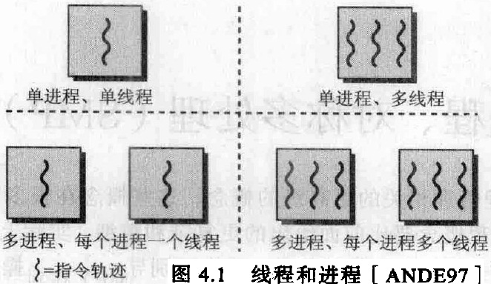
进程与线程
P92

Slide 8
多线程环境
P92
进程：资源分配和保护的单位
将资源分配给进程 (PCB、用户地址空间，I/O，文件)，供同一进程内的多个线程共享
线程：调度和执行的单位
有线程的执行状态(运行、就绪、阻塞)
有各自独立的线程控制块TCB、用户栈和内核栈
同一进程内的多个线程共享进程的资源

Slide 9
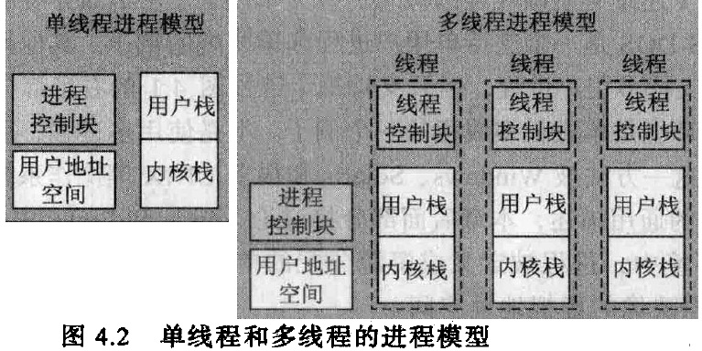
P93
思考：多进程并发和一个进程内的多个线程并发，
哪个效率高，为什么？

Slide 10
线程的优点
P92
经济：线程创建、终止、切换、通信比进程更经济，更高效
资源共享：
线程默认共享它们所属进程的内存和资源
允许一个应用程序在同一地址空间内有多个不同的活动线程
多处理器体系结构的利用
单线程进程只能运行在一个CPU上
在多CPU机器上使用多线程增加了并发功能
响应度高：增加了对用户的响应程度（见P103图）

Slide 11
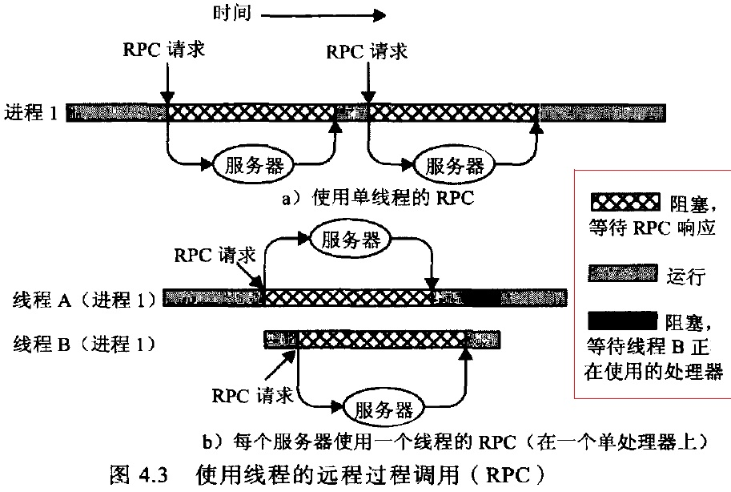
单线程和多线程比较
P94

Slide 12
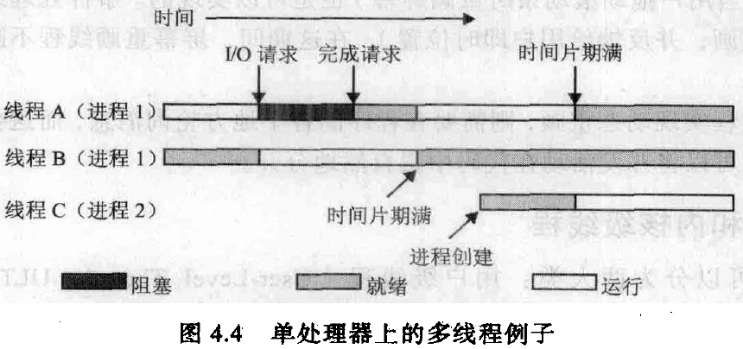
单处理器上的多线程
P94
单处理器上的多个进程的多个线程交替执行

Slide 13
4.1.2 线程功能特性
P94
线程的状态
运行、就绪、阻塞
与线程状态改变有关的操作
派生 (创建进程时创建一个线程，线程再创建线程)
阻塞 (线程等待，处理器调度其他就绪线程执行)
解除阻塞 (事件发生，线程进入就绪队列)
结束 (释放线程控制块，栈空间)
问题：一个线程阻塞是否会导致整个进程阻塞？

Slide 14
4.2 线程分类
P95
用户级线程
线程的管理工作由应用程序完成，操作系统内核意识不到线程的存在
应用程序可以使用API应用程序编程接口
内核级线程
线程管理的所有工作都由内核完成
混合方法

Slide 15
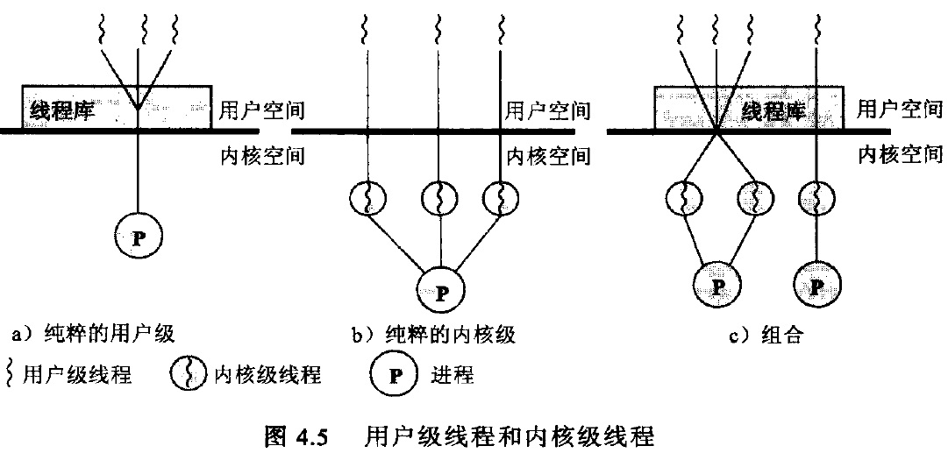
P95

Slide 16
线程库
三种主要的线程库(为程序员提供创建和管理线程的API)
POSIX Pthread
（POSIX：Portable Operating System Interface of Unix）
Java threads
Win32 线程库
增加

Slide 17
int sum; /*this data is shared by the thread(s) */
void *runner(void *param); /*the thread*/
Main(int argc, char *argv[]) /*include <pthread.h>*/
{
pthread_t tid; /*the thread identifier*/
pthread_attr_t attr; /* set of attributes for the thread*/
pthread_attr_init(&attr);/*线程属性初始化*/
pthread_create(&tid, &attr, runner, argv[1]);/*创建子线程*/
pthread_join(tid, NULL);/*等待子线程结束*/
printf(“sum= %d\n”, sum);
}
void *runner(void *param)
{/*线程完成对非负整数的求和*/
int upper = atoi(param);
int I;
sum = 0;
if (upper > 0) {
for (I = 1; I <= upper; I ++)
sum += I;
}
pthread_exit(0);/*子线程结束*/
}
说明：pthread_create()
第1个参数：线程号 tid
第2个参数：线程属性 attr
第3个参数：线程要运行的函数
第4个参数：运行函数的参数
实例：用一个独立的线程来完成对非负整数的求和
增加

Slide 18
阅读材料： www.jb51.net 脚本之家
http://www.jb51.net/article/44228.htm
linux多线程编程详解教程(线程通过信号量实现通信代码)
http://www.jb51.net/article/54389.htm
Linux多线程编程（一）
http://www.jb51.net/article/54391.htm
Linux多线程编程（二）
http://www.jb51.net/article/54395.htm
Linux下的多线程编程（三）
http://www.jb51.net/article/54396.htm
linux多线程编程（四）
http://www.jb51.net/article/54402.htm
linux多线程编程（五）
http://www.jb51.net/article/43506.htm
linux c多线程编程实例代码

Slide 19
作业
1、画第4章的“章节知识结构图”
（以上课内容为准，A4大小的纸，彩笔标重点，
随堂携带，课间抽查）
2、完成第4章的选择题（下发的word文件）
3、仔细阅读P116的“4.9小节”，并将可能出填空题的地方划线。
4、自觉阅读提供的网站上的相关资料

